Slide 1
NÁZOV PREZENTÁCIE
V 2 — 4 RIADKOCH
Prípadný podnadpis/popis
prezentácie
Center for Green
& Digital Technologies
Autor
Meno Priezvisko
Dátum
vytvorenia

Slide 2
PREDELOVACÍ SLIDE
NÁZOV KAPITOLY
ZOBRAZENÝ
V 2 — 4 RIADKOCH
Center for Green
& Digital Technologies
Názov
prezentácie
Názov
kapitoly
01

Slide 3
NÁZOV SLIDU ZOBRAZENÝ
V 2 — 3 RIADKOCH
Perexový text foris, quodiu se publibus hos effrem vicaelus in Ucipsam fugiatis re nossenis
Us aut audaestios dempor sequiam ducilla menditatem dolorepudio totae offictotatem iur reiunt.
Dame re conse nemquiam fugitem fugitae venihil este laceped quate ne eum atet di denis eos dita nonsequam, nihilisqui odiaesc ilicidit aceatiu menducides que volorem porecab in con possunt am volore cus quaero volupta volupta voluptat am volores eossum, consequam cuptur?
Center for Green
& Digital Technologies
Názov
prezentácie
Názov
kapitoly
02

Slide 4
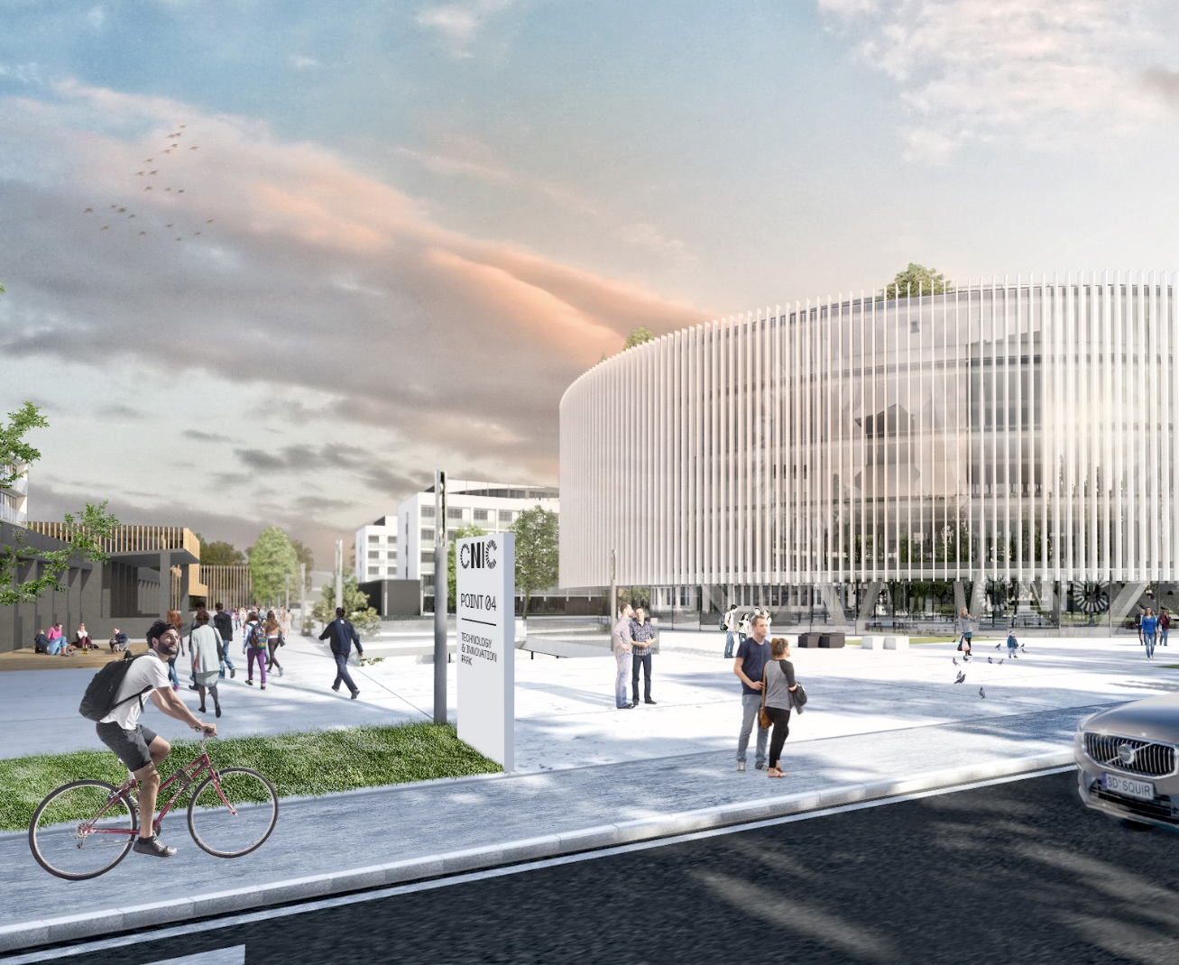
NÁZOV SLIDU ZOBRAZENÝ
V 2 — 3 RIADKOCH
Perexový text foris, quodiu se publibus hos effrem vicaelus in Ucipsam fugiatis re nossenis
Us aut audaestios dempor sequiam ducilla menditatem dolorepudio totae offictotatem iur reiunt.
Dame re conse nemquiam fugitem fugitae venihil este laceped quate ne eum atet di denis eos dita nonsequam, nihilisqui odiaesc ilicidit aceatiu menducides que volorem porecab in con possunt am volore cus quaero volupta volupta voluptat am volores eossum, consequam cuptur?
Center for Green
& Digital Technologies
Názov
prezentácie
Názov
kapitoly
03

Slide 5

NÁZOV SLIDU
ZOBRAZENÝ
V 2 — 3 RIADKOCH
Us aut audaestios dempor sequiam ducilla menditatem dolorepudio totae offictotatem iur reiunt.
Dame re conse nemquiam fugitem fugitae venihil este.
Perexový text foris, quodiu se publibus hos effrem vicaelus in Ucipsam fugiatis re nossenis
Center for Green
& Digital Technologies
Názov
prezentácie
Názov
kapitoly
04

